Slide 1




KEMENTERIAN DALAM NEGERI
DIREKTORAT MANAJEMEN PENANGGULANGAN BENCANA
DAN KEBAKARAN
“Kegiatan Bimbingan Teknis dan Rapat Koordinasi Pemadam Kebakaran dan Penyelamatan Provinsi Kalimantan Tengah”
OLEH :
Fawaz Syaefullah, S.I.P, M.I.P
DITJEN BINA ADMINISTRASI KEWILAYAHAN
KEMENTERIAN DALAM NEGERI
REPUBLIK INDONESIA

Slide 2
KEMENTERIAN DALAM NEGERI
DIREKTORAT MANAJEMEN PENANGGULANGAN BENCANA
DAN KEBAKARAN
Simulasi tata cara Pendaftaran REDKAR Admin Kabupaten/Kota
Kebijakan Implementasi Pemerintah Dalam perencanaan REDKAR

Slide 3
KEMENTERIAN DALAM NEGERI
DIREKTORAT MANAJEMEN PENANGGULANGAN BENCANA
DAN KEBAKARAN
TUGAS, HAK, KEWAJIBAN DAN SYARAT KEANGGOTAAN REDKAR

Slide 4



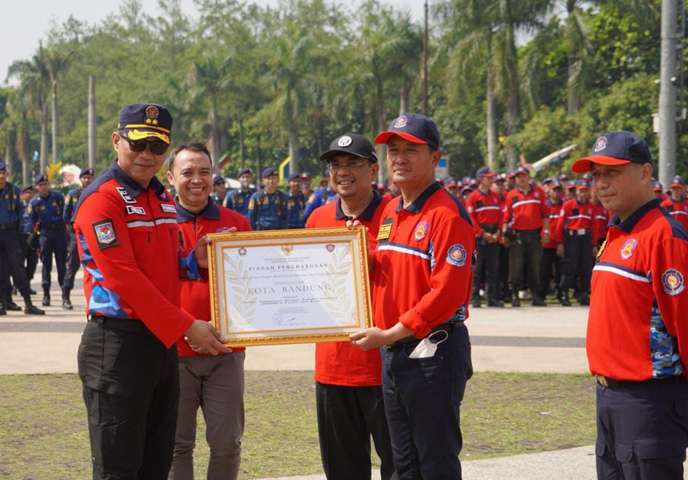
KEMENTERIAN DALAM NEGERI
DIREKTORAT MANAJEMEN PENANGGULANGAN BENCANA
DAN KEBAKARAN
AKSI NYATA MELALUI REDKAR
PENGERTIAN
TUGAS
JUMLAH ANGGOTA
REDKAR adalah suatu organisasi sosial berbasis masyarakat yang secara sukarela berpartisipasi mewujudkan ketahanan lingkungan dari bahaya kebakaran, dibentuk secara nasional dari, oleh dan untuk warga masyarakat di lingkungan desa/Kelurahan. Pembentukan REDKAR dilaksanakan atas inisiatif masyarakat dan/atau dapat difasilitasi pemerintah daerah.
Pada saat Pencegahan
  memantau kondisi lingkungan yang dapat menyebabkan terjadinya.kebakaran;
  mengidentifikasi potensi bahaya. kebakaran dilingkungannya;
  melakukan pemetaan sederhana daerah rawan kebakaran di lingkungannva
38 Provinsi
Pada saat Pemadaman
  melakukan upaya pemadaman dini sebelum petugas pemadam kebakaran tiba di lokasi kebakaran;
  melakukan evakuasi dan penyelamatan dini korban kebakaran sebelum petugas pemadam kebakaran tiba di lokasi kebakaran;
  membantu petugas pemadam kebakaran dalam pelaksanaan pemadaman kebakaran;
46.304
REDKAR
Pada saat pasca Kebakaran
  membantu pengamanan lingkungan pasca kejadian kebakaran;
  membantu pengumpulan dan pengolahan data kerusakan dan kerugian akibat kebakaran;
Sampai di Tingkat
Desa/Kelurahan

Slide 5
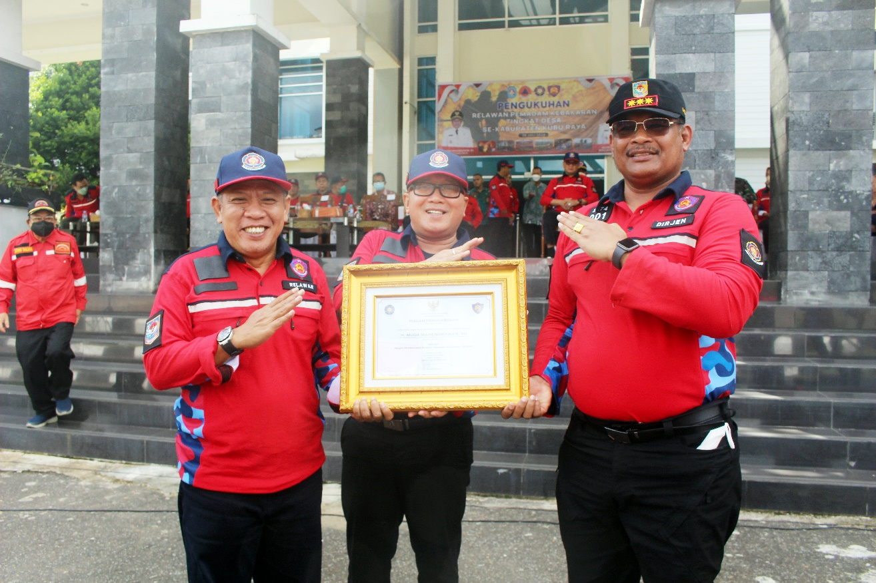
KEMENTERIAN DALAM NEGERI
DIREKTORAT MANAJEMEN PENANGGULANGAN BENCANA
DAN KEBAKARAN
SYARAT KEANGGOTAAN REDKAR
penduduk yang berdomisili di wilayah desa/kelurahan dan berusia minimal 19 tahun;
sehat jasmani dan rohani;
memiliki jiwa penolong, semangat pengabdian dan dedikasi tinggi;
mampu berkerja secara mandiri dan dapat bekerja sama dengan pihak lain; dan
Terdaftar dan mendapatkan nomor register relawan dari Dinas Pemadam Kebakaran dan Penyelamatan Kabupaten/Kota yang teregistrasi secara berjenjang melalui aplikasi secara online, yang terhubung dengan database Direktorat Jenderal Bina Administrasi Kewilayahan, Kementerian Dalam Negeri.

Slide 6

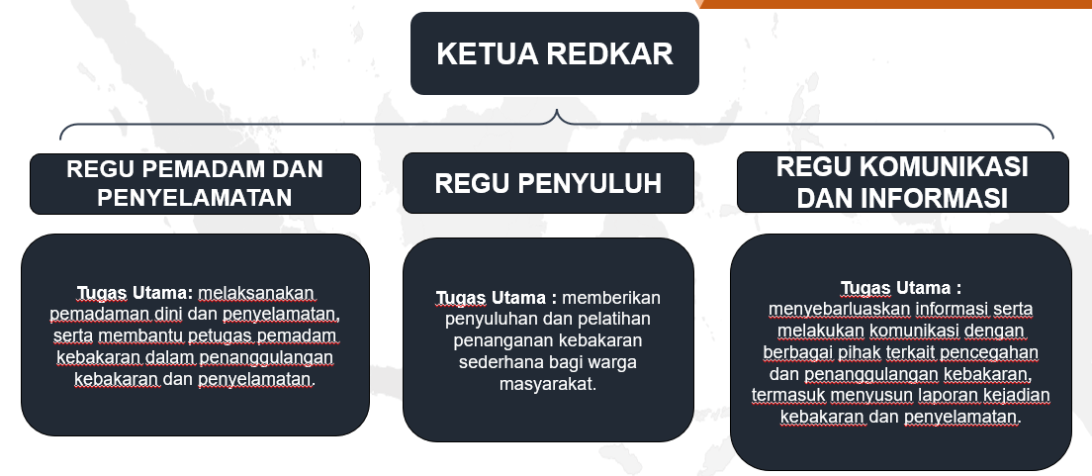
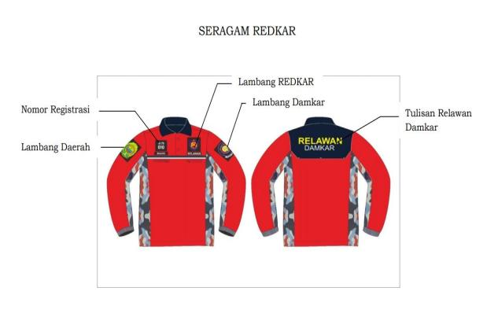
KEMENTERIAN DALAM NEGERI
DIREKTORAT MANAJEMEN PENANGGULANGAN BENCANA
DAN KEBAKARAN
STRUKTUR DAN SERAGAM REDKAR

Slide 7
KEMENTERIAN DALAM NEGERI
DIREKTORAT MANAJEMEN PENANGGULANGAN BENCANA
DAN KEBAKARAN
REDKAR DI KALIMANTAN TENGAH

Slide 8

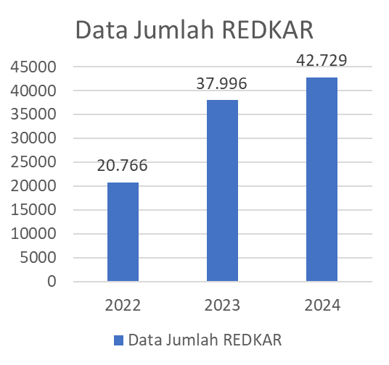
KEMENTERIAN DALAM NEGERI
DIREKTORAT MANAJEMEN PENANGGULANGAN BENCANA
DAN KEBAKARAN
Data pembentukan Redkar: Jumlah anggota sejak awal dibentuk sampai sekarang
46.304
JUMLAH TOTAL REDKAR YANG TERDAFTAR DI APLIKASI REDKAR HINGGA BULAN AGUSTUS 2024 BERJUMLAH 46.304 RELAWAN

Slide 9
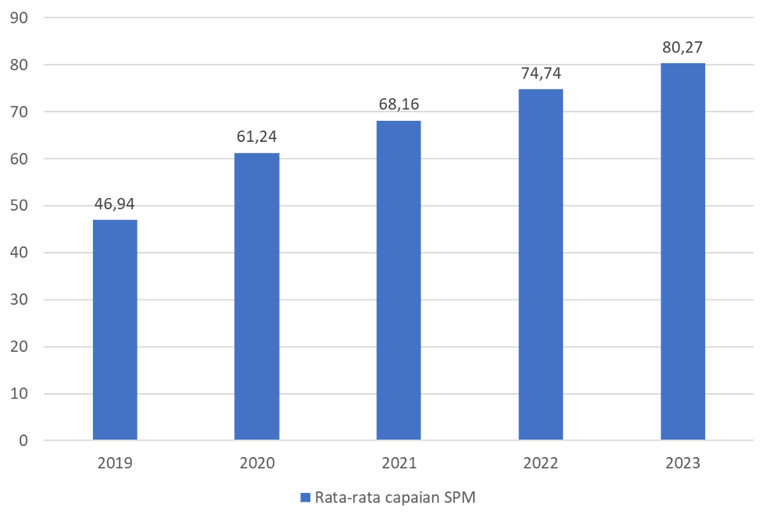


KEMENTERIAN DALAM NEGERI
DIREKTORAT MANAJEMEN PENANGGULANGAN BENCANA
DAN KEBAKARAN
PENCAPAIAN SPM SUB URUSAN KEBAKARAN
Rata-Rata Nasional Capaian SPM Sub Urusan Kebakaran 2019-2023
Sebelum adanya REDKAR
  v2019: 46,94%
  v2020: 61,24%
Sesudah adanya REDKAR
  v2021: 68,16%
  v2022: 74.74%
  v2023 : 80,27%
Sebelum REDKAR
Sesudah REDKAR
Data diolah dari Sekber SPM dan Data Ditjen Bina Adwil

Slide 10
KEMENTERIAN DALAM NEGERI
DIREKTORAT MANAJEMEN PENANGGULANGAN BENCANA
DAN KEBAKARAN
CAPAIAN SPM DI KALIMANTAN TENGAH
NO | KABUPATEN/KOTA | 2021 | 2022 | 2023
1 | Kabupaten Barito Selatan | 0% | 94,90% | 93,33%
2 | Kabupaten Barito Timur | 99% | 100% | 0%
3 | Kabupaten Barito Utara | 0% | 100% | 14,81%
4 | Kabupaten Gunung Mas | 100% | 55,65% | 84%
5 | Kabupaten Kapuas | 94,12% | 99% | 67,09%
6 | Kabupaten Katingan | 100% | 90% | 100%
7 | Kabupaten Kotawaringin Barat | 100% | 100% | 100%
8 | Kabupaten Kotawaringin Timur | 0% | 100% | 98,07%
9 | Kabupaten Lamandau | 0% | 96,46% | 99,04%
10 | Kabupaten Murung Raya | 100% | 90% | 12,5%
11 | Kabupaten Pulang Pisau | 0% | 100% | 95,26%
12 | Kabupaten Seruyan | 100% | 81,82% | 99,59%
13 | Kabupaten Sukamara | 56% | 100% | 95,84%
14 | Kota Palangkaraya | 100% | 38,36% | 97,70%
HASIL TAHUN 2023
NO. | NILAI | KATEGORI | JUMLAH
1. | 100 | Tuntas Paripurna | 2 daerah
2. | 90 – 99 | Tuntas Utama | 7 daerah
3. | 80 – 89 | Tuntas Madya | 1 daerah
4. | 70 – 79 | Tuntas Pratama | 0 daerah
5. | 60 – 69 | Tuntas Muda | 1 daerah
6. | < 60 | Belum Tuntas | daerah
Berdasarkan Peraturan Menteri Dalam Negeri Nomor 114 tahun 2018 diamanatkan Target Capaian SPM Sub Urusan Kebakaran adalah 100%

Slide 11
KEMENTERIAN DALAM NEGERI
DIREKTORAT MANAJEMEN PENANGGULANGAN BENCANA
DAN KEBAKARAN
REDKAR DI KALIMANTAN
NO | PROVINSI | Jumlah Redkar | Target Minimal Jumlah REDKAR | GAP
1 | Kalimantan Barat | 1.097 | 4.260 | 3.163
2 | Kalimantan Tengah | 1.548 | 3.128 | 1.580
3 | Kalimantan Timur | 1.844 | 2.076 | 232
4 | Kalimantan Selatan | 5.845 | 4.016 | Terpenuhi
5 | Kalimantan Utara | 321 | 964 | 643
 | Total | 10.655 | 14.444 | 5.618
Berdasarkan Surat Menteri Dalam Negeri Nomor 364.1/2272/BAK tanggal 27 April 2022 Hal Percepatan Pembentukan REDKAR diamanatkan agar minimal dibentuk REDKAR minimal 2 (dua) orang disetiap Desa/Kelurahan

Slide 12
KEMENTERIAN DALAM NEGERI
DIREKTORAT MANAJEMEN PENANGGULANGAN BENCANA
DAN KEBAKARAN
REDKAR DI KALIMANTAN TENGAH
NO | KABUPATEN/KOTA | Jumlah Redkar | Target Minimal Jumlah REDKAR | GAP
1 | Kabupaten Barito Selatan | 4 | 186 | 182
2 | Kabupaten Barito Timur | 1 | 206 | 205
3 | Kabupaten Barito Utara | 15 | 206 | 191
4 | Kabupaten Gunung Mas | 1 | 254 | 253
5 | Kabupaten Kapuas | 4 | 462 | 458
6 | Kabupaten Katingan | 5 | 308 | 303
7 | Kabupaten Kotawaringin Barat | 4 | 188 | 184
8 | Kabupaten Kotawaringin Timur | 275 | 370 | 95
9 | Kabupaten Lamandau | 0 | 176 | 176
10 | Kabupaten Murung Raya | 0 | 250 | 250
11 | Kabupaten Pulang Pisau | 531 | 198 | Terpenuhi
12 | Kabupaten Seruyan | 216 | 200 | Terpenuhi
13 | Kabupaten Sukamara | 1 | 64 | 63
14 | Kota Palangkaraya | 491 | 60 | Terpenuhi
 | Total | 1.548 | 3.128 | 2.360
Berdasarkan Surat Menteri Dalam Negeri Nomor 364.1/2272/BAK tanggal 27 April 2022 Hal Percepatan Pembentukan REDKAR diamanatkan agar minimal dibentuk REDKAR minimal 2 (dua) orang disetiap Desa/Kelurahan

Slide 13
KEMENTERIAN DALAM NEGERI
DIREKTORAT MANAJEMEN PENANGGULANGAN BENCANA
DAN KEBAKARAN
TAHAPAN
PEMBENTUKAN REDKAR
MELALUI APLIKASI REDKAR

Slide 14
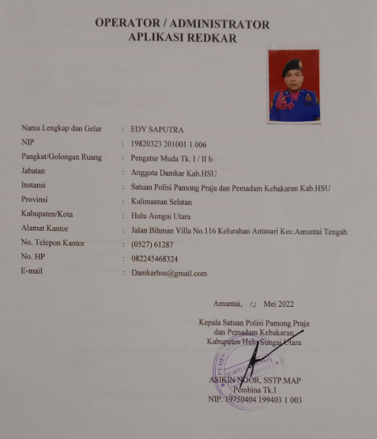
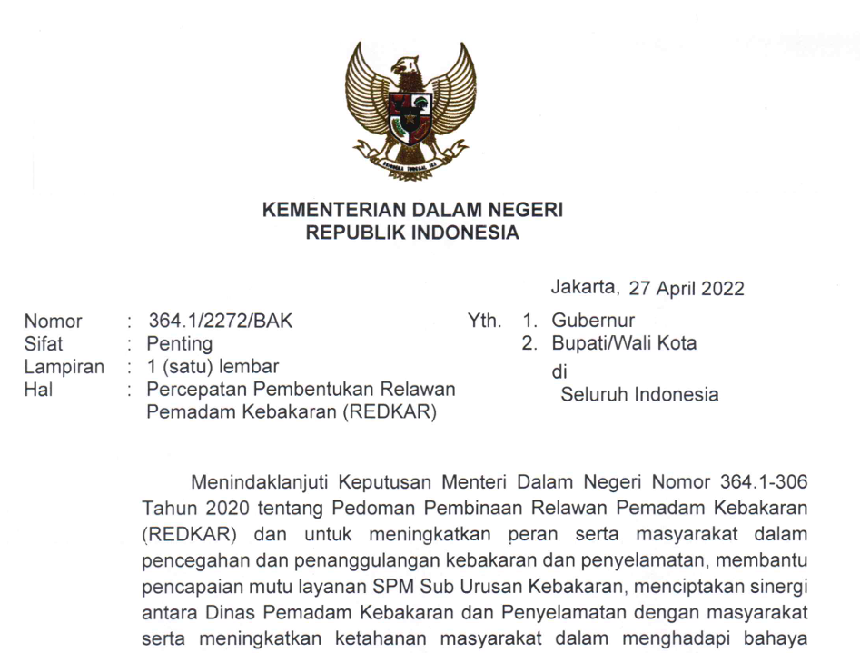
PENUNJUKAN ADMIN
KEMENTERIAN DALAM NEGERI
DIREKTORAT MANAJEMEN PENANGGULANGAN BENCANA
DAN KEBAKARAN
Menugaskan 1 (satu) orang ASN untuk menjadi admin aplikasi REDKAR
DIREKTORAT LAYANAN APLIKASI INFORMATIKA PEMERINTAHAN
KEMENTERIAN KOMUNIKASI DAN INFORMATIKA RI

Slide 15
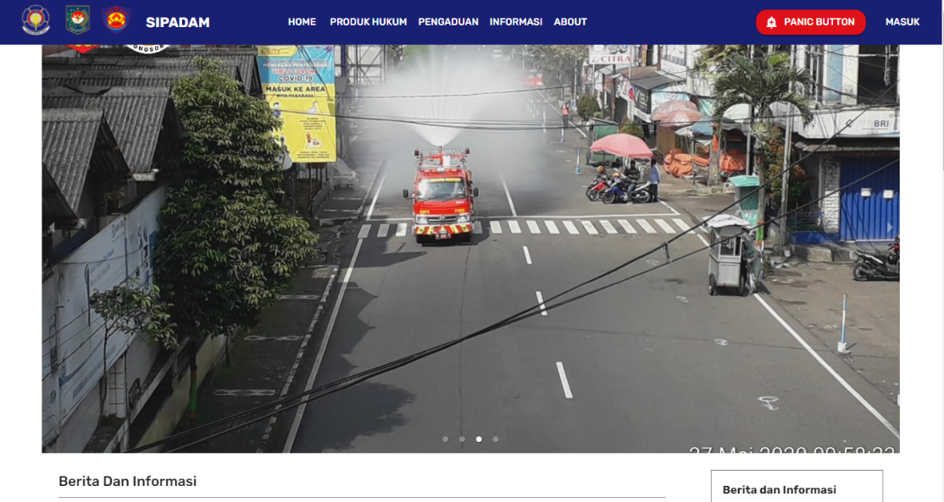
AKSES
KEMENTERIAN DALAM NEGERI
DIREKTORAT MANAJEMEN PENANGGULANGAN BENCANA
DAN KEBAKARAN
DAMKAR.LAYANAN.GO.ID
DIREKTORAT LAYANAN APLIKASI INFORMATIKA PEMERINTAHAN
KEMENTERIAN KOMUNIKASI DAN INFORMATIKA RI

Slide 16
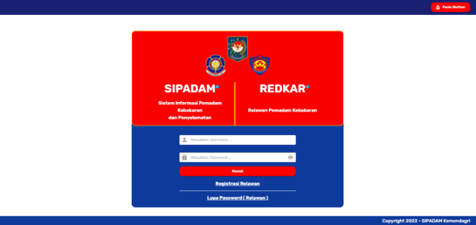
AKSES
KEMENTERIAN DALAM NEGERI
DIREKTORAT MANAJEMEN PENANGGULANGAN BENCANA
DAN KEBAKARAN
HALAMAN MASUK
DIREKTORAT LAYANAN APLIKASI INFORMATIKA PEMERINTAHAN
KEMENTERIAN KOMUNIKASI DAN INFORMATIKA RI

Slide 17
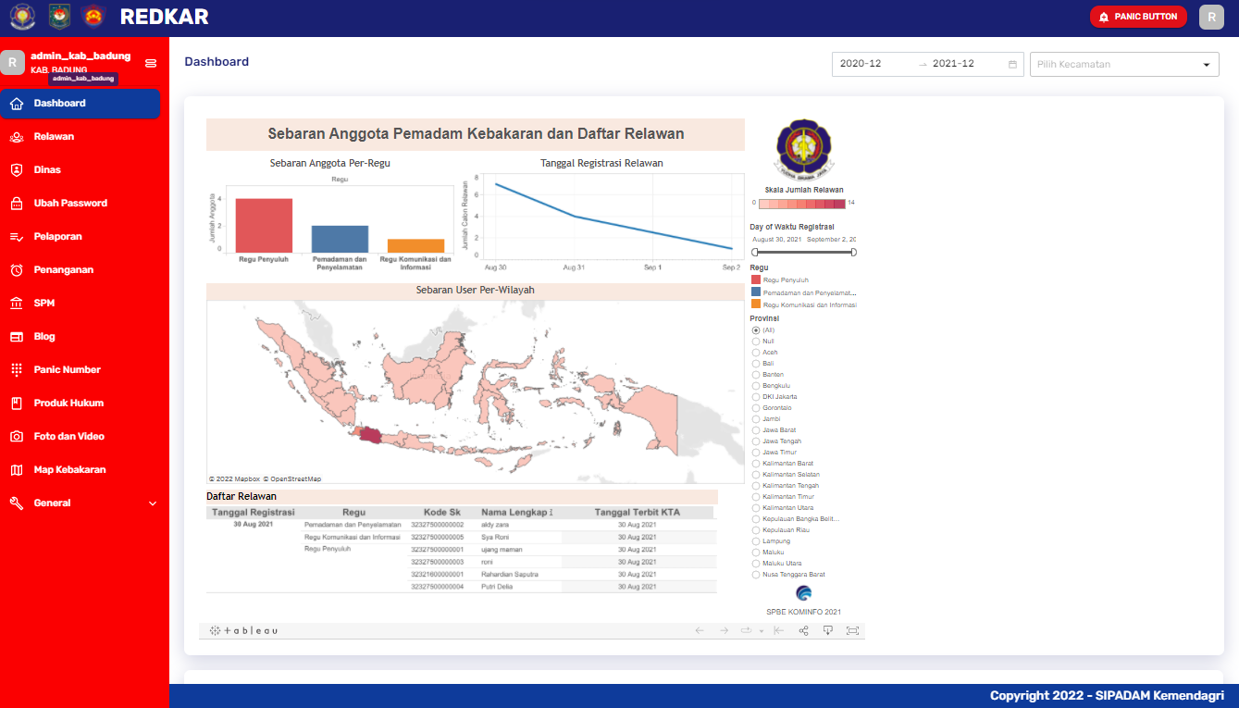
AKSES
KEMENTERIAN DALAM NEGERI
DIREKTORAT MANAJEMEN PENANGGULANGAN BENCANA
DAN KEBAKARAN
DASHBOARD

Slide 18
AKSES
KEMENTERIAN DALAM NEGERI
DIREKTORAT MANAJEMEN PENANGGULANGAN BENCANA
DAN KEBAKARAN
HALAMAN REGISTRASI REDKAR

Slide 19
AKSES
KEMENTERIAN DALAM NEGERI
DIREKTORAT MANAJEMEN PENANGGULANGAN BENCANA
DAN KEBAKARAN
ALUR VERIFIKASI RELAWAN

Slide 20
AKSES
KEMENTERIAN DALAM NEGERI
DIREKTORAT MANAJEMEN PENANGGULANGAN BENCANA
DAN KEBAKARAN
ALUR PENOLAKAN RELAWAN

Slide 21
AKSES
KEMENTERIAN DALAM NEGERI
DIREKTORAT MANAJEMEN PENANGGULANGAN BENCANA
DAN KEBAKARAN
ALUR PENERBITAN SK
DIREKTORAT LAYANAN APLIKASI INFORMATIKA PEMERINTAHAN
KEMENTERIAN KOMUNIKASI DAN INFORMATIKA RI

Slide 22
AKSES
KEMENTERIAN DALAM NEGERI
DIREKTORAT MANAJEMEN PENANGGULANGAN BENCANA
DAN KEBAKARAN
ALUR PENERBITAN KTA

Slide 23
AKSES
KEMENTERIAN DALAM NEGERI
DIREKTORAT MANAJEMEN PENANGGULANGAN BENCANA
DAN KEBAKARAN
KTA RELAWAN (MOBILE)

Slide 24
KEMENTERIAN DALAM NEGERI
DIREKTORAT MANAJEMEN PENANGGULANGAN BENCANA
DAN KEBAKARAN
KEBIJAKAN PEMERINTAH
TENTANG REDKAR

Slide 25
KEMENTERIAN DALAM NEGERI
DIREKTORAT MANAJEMEN PENANGGULANGAN BENCANA
DAN KEBAKARAN
KEBIJAKAN
Memprioritaskan penerapan dan pencapaian SPM melalui layanan pemadaman, penyelamatan dan evakuasi oleh Dinas Pemadam kebakaran dan Penyelamatan, serta layanan pemadaman yang dilakukan oleh REDKAR yang dibentuk dan/atau dibawah pembinaan Dinas
Kemendagri telah memfasilitasi pendaftaran mandiri REDKAR oleh masyakarat melalui aplikasi REDKAR
Pembentukan REDKAR minimal 2 orang di setiap Desa/Kelurahan
Pembentukan REDKAR menjadi salah satu indikator dalam pemberian bantuan sarpras
REDKAR menjadi sub kegiatan prioritas di dalam kegiatan Pemberdayaan Masyarakat dalam Pencegahan Kebakaran

Slide 26
KEMENTERIAN DALAM NEGERI
DIREKTORAT MANAJEMEN PENANGGULANGAN BENCANA
DAN KEBAKARAN
TERIMAKASIH

